Slide 1



é-Pi-stémologie
14 mars 2018
15 heures, 9 minutes
André BONNET
andre.bonnet9@orange.fr
A.P.M.E.P. Université de Provence-AMU IREM d’Aix-Marseille

Slide 2
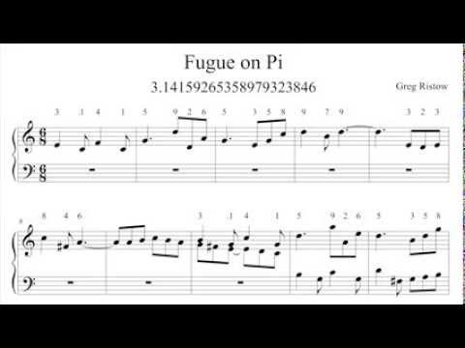
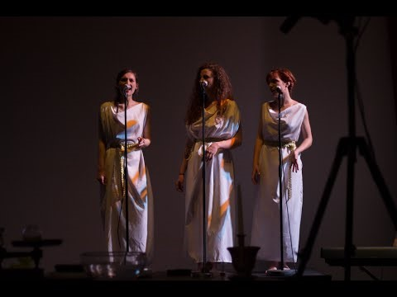
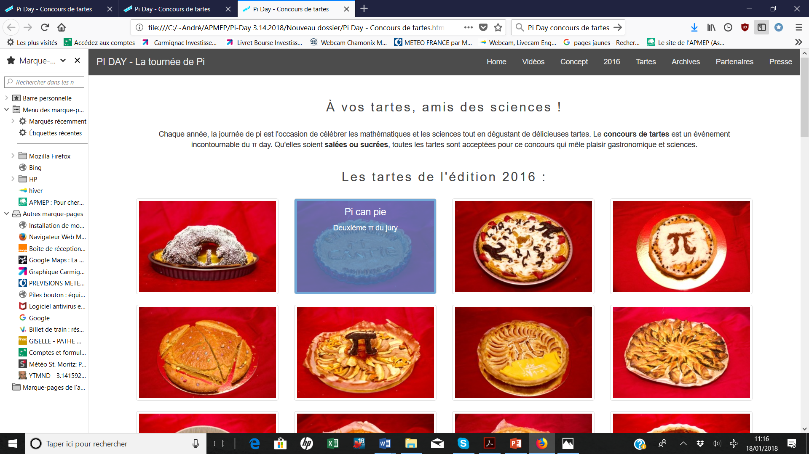
Et si on fuguait avec Pi …
Quelques Pi-treries
This is not Pi ! It’s a Pie

Slide 3
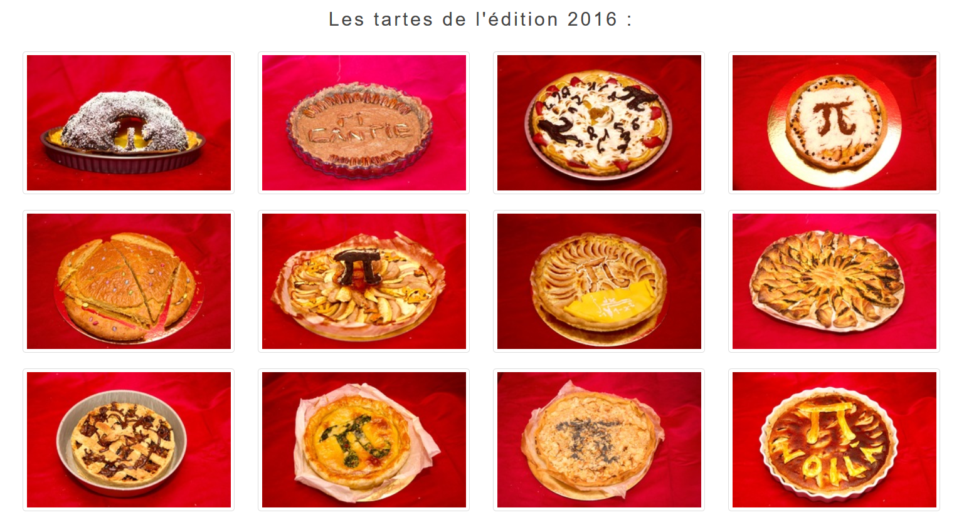

Slide 4
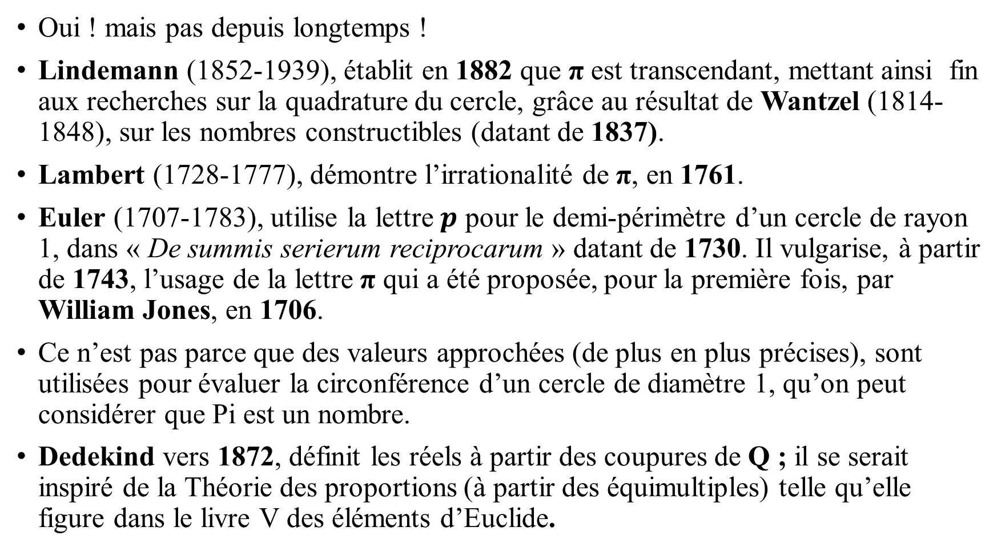
Pi est-il un nombre ?
Oui ! mais pas depuis longtemps !
Lindemann (1852-1939), établit en 1882 que π est transcendant, mettant ainsi fin aux recherches sur la quadrature du cercle, grâce au résultat de Wantzel (1814-1848), sur les nombres constructibles (datant de 1837).
Lambert (1728-1777), démontre l’irrationalité de π, en 1761.
Euler (1707-1783), utilise la lettre $p$ pour le demi-périmètre d’un cercle de rayon 1, dans « De summis serierum reciprocarum » datant de 1730. Il vulgarise, à partir de 1743, l’usage de la lettre π qui a été proposée, pour la première fois, par William Jones, en 1706.
Ce n’est pas parce que des valeurs approchées (de plus en plus précises), sont utilisées pour évaluer la circonférence d’un cercle de diamètre 1, qu’on peut considérer que Pi est un nombre.
Dedekind vers 1872, définit les réels à partir des coupures de Q ; il se serait inspiré de la Théorie des proportions (à partir des équimultiples) telle qu’elle figure dans le livre V des éléments d’Euclide.

Slide 5
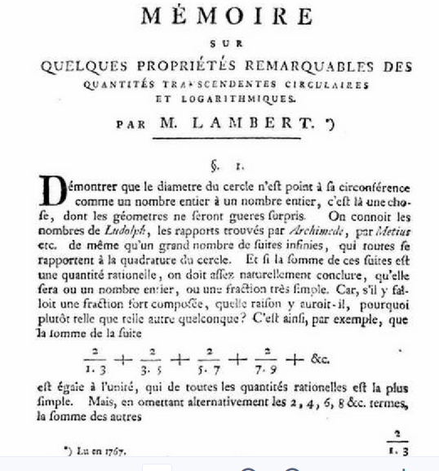
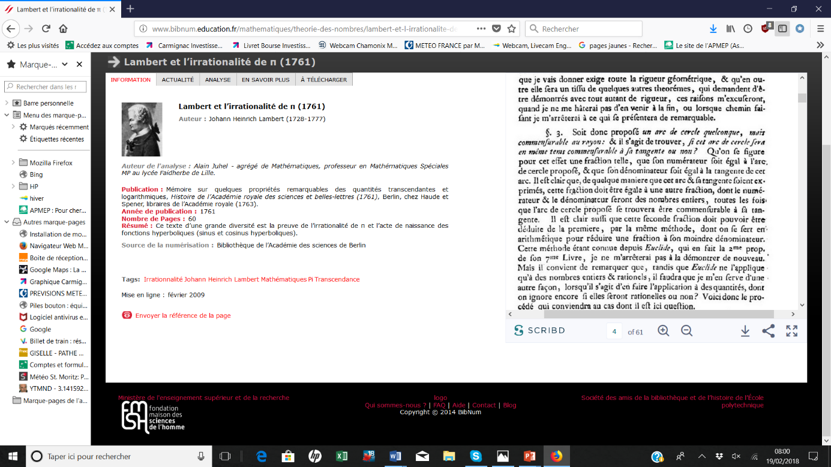
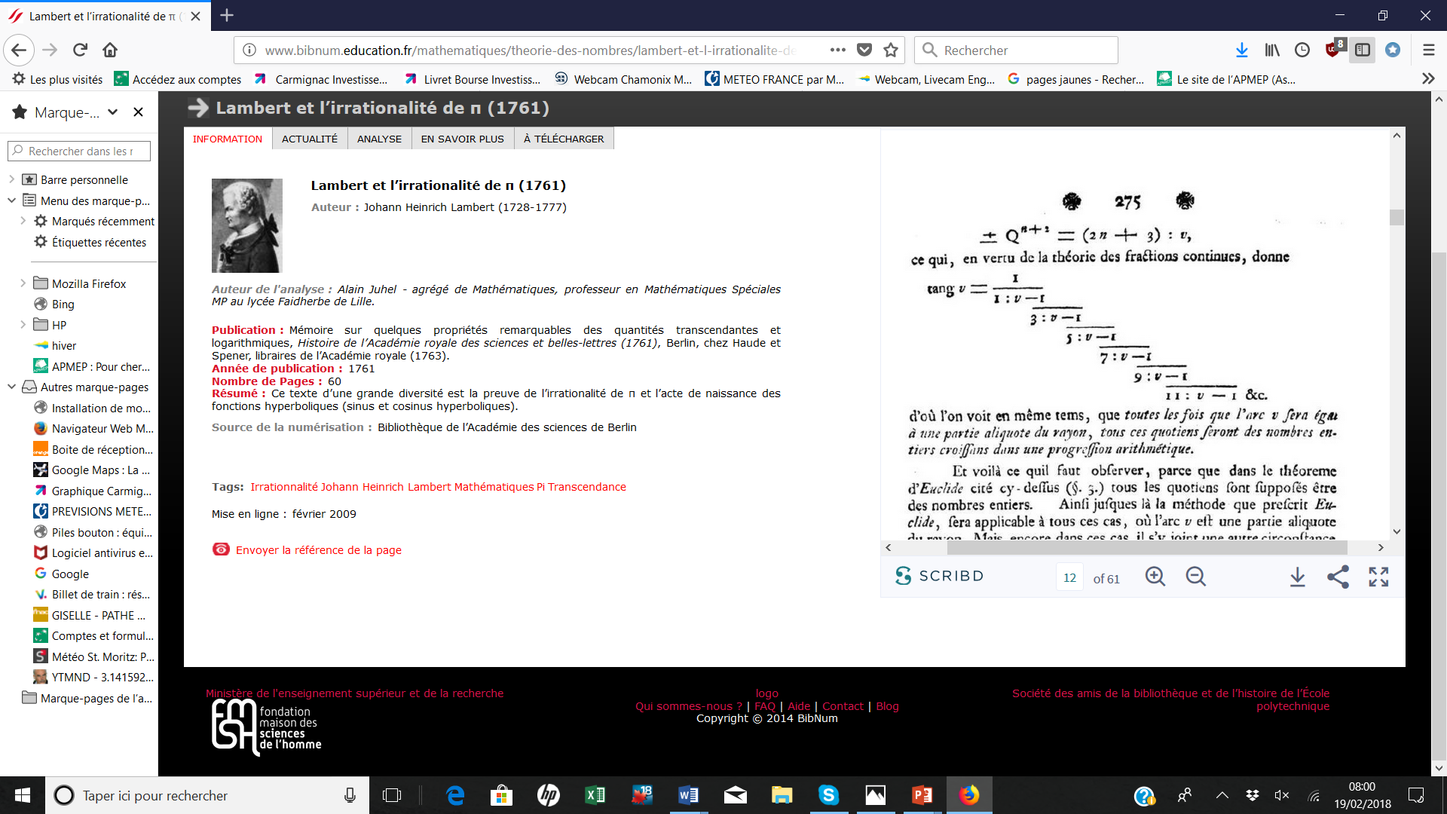

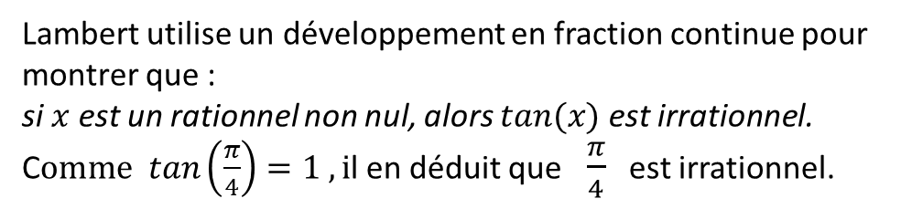



La démonstration de Lambert
Lambert utilise un développement en fraction continue pour montrer que :
si $x$ est un rationnel non nul, alors $tan(x)$ est irrationnel.
C$omme tan\left(\frac{π}{4}\right)=1 , i$l en déduit que $\frac{π}{4}$ est irrationnel.

Slide 6
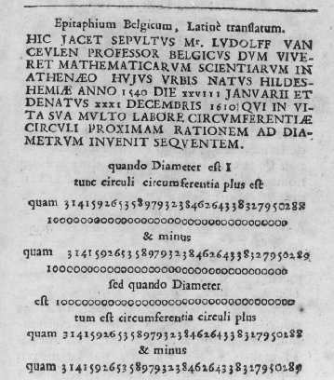
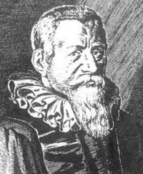
Ludolph van Ceulen (1540 ; 1610)
Le mathématicien néerlandais (né en Allemagne)
Ludolph van Ceulen est né le 28 janvier 1540 et décédé le 31 décembre 1610 à Leyde.
Il a passé la majeure partie de sa vie à calculer les décimales du nombre Pi ; utilisant essentiellement les mêmes méthodes qu'Archimède ; il en avait trouvé 35.
En Allemagne le nombre Pi est aussi appelé nombre de Ludolph.
A sa demande, plusieurs décimales du nombre Pi furent gravées sur sa tombe.

Slide 7

Le texte d’Euler E63 :
…

Slide 8

















Une lettre de Leibniz :

Slide 9
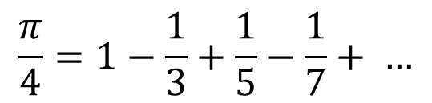
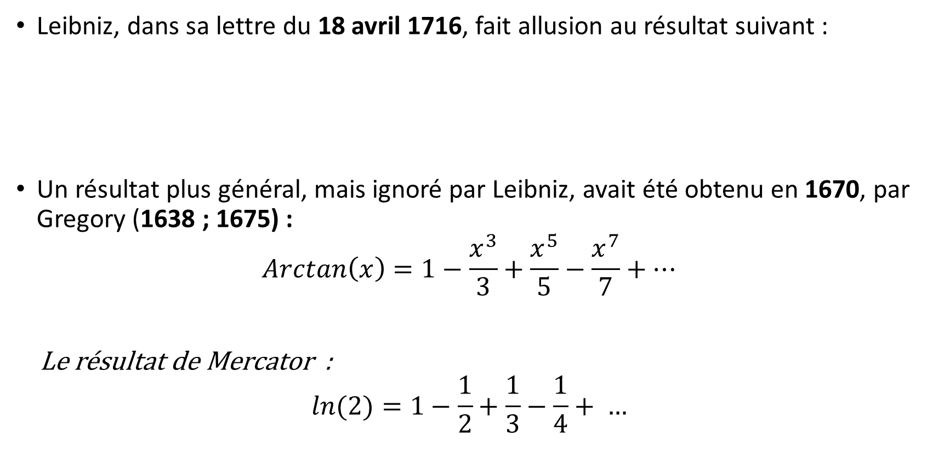
La quadrature arithmétique du cercle :
Leibniz, dans sa lettre du 18 avril 1716, fait allusion au résultat suivant :
Un résultat plus général, mais ignoré par Leibniz, avait été obtenu en 1670, par Gregory (1638 ; 1675) :
$$Arctan\left(x\right)=1−\frac{x^{3}}{3}+\frac{x^{5}}{5}−\frac{x^{7}}{7}+…$$
Le résultat de Mercator :
$$ln(2)=1−\frac{1}{2}+\frac{1}{3}−\frac{1}{4}+ …$$
$$\frac{π}{4}=1−\frac{1}{3}+\frac{1}{5}−\frac{1}{7}+ …$$

Slide 10
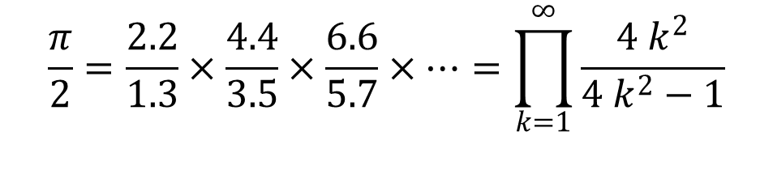
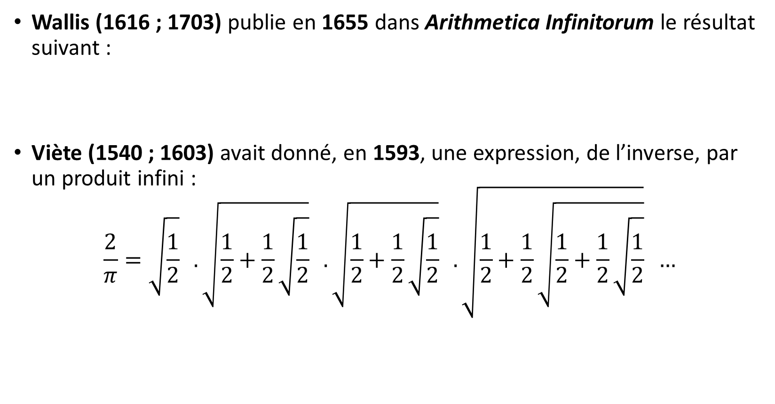
Pi comme produit infini :
Wallis (1616 ; 1703) publie en 1655 dans Arithmetica Infinitorum le résultat suivant :
Viète (1540 ; 1603) avait donné, en 1593, une expression, de l’inverse, par un produit infini :
$$\frac{2}{π}=\sqrt{\frac{1}{2}} .\sqrt{\frac{1}{2}+\frac{1}{2}\sqrt{\frac{1}{2}}} .\sqrt{\frac{1}{2}+\frac{1}{2}\sqrt{\frac{1}{2}}} . \sqrt{\frac{1}{2}+\frac{1}{2}\sqrt{\frac{1}{2}+\frac{1}{2}\sqrt{\frac{1}{2}}}} …$$
$$\frac{π}{2}=\frac{2.2}{1.3}×\frac{4.4}{3.5}×\frac{6.6}{5.7}×…=\prod_{k=1}^{∞}{\frac{4 k^{2}}{4 k^{2}−1}}$$

Slide 11








Depuis l'Antiquité on essaie de donner une approximation de π :
Nom du mathématicien ou de la civilisation | Valeur de π | Nombre de décimales exactes | Date du calcul
Babylone | 3 + 1/8 ≈ 3,125 | 1 | − 1900
Egypte | (4/3)⁴ ≈ 3,160 | 1 | − 1600
Chine | 3 | 0 | − 1200
Bible | 3 | 0 | − 550
Archimède (grec) | 223/71≈ 3,141 | 3 | − 250
Hon Han Chu (chinois) | √10 ≈ 3,16 | 1 | 130
Ptolémée (grec) | 377/120 ≈ 3,1416 | 3 | 150
Wang Fau (chinois) | 142/45 ≈ 3,15 | 1 | 250
Liu Hui (chinois) | 3,14159 | 5 | 260
Tsu Chung Chih (chinois) | 355/113 ≈ 3,141592 | 6 | 480
Aryabhata (indien) | 3,14156 | 4 | 500
Brahmagupta (indien) | √10 ≈ 3,16 | 1 | 640
Al Khwarizmi (arabe) | 22/7 ≈ 3,1428 ; 3,1416 | 3 | 800
Fibonacci (italien) | 864/275 ≈ 3,1418 | 3 | 1220
Al Kashi (arabe) |  | 16 | 1430
Von Lauchen (allemand) | 3,14159265 | 8 | 1550
Viète (français) | 3,1415926536 | 9 | 1593

Slide 12
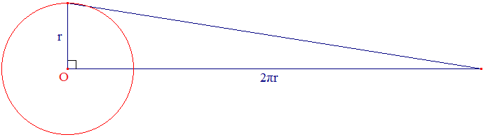
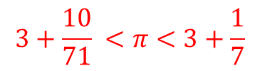
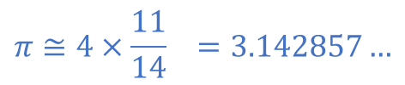
Archimède : $ΚΥΚΛΟΥ ΜΕΤΗΣΙΣ$ … De la mesure du cercle
$$π≅4×\frac{11}{14} =3.142857…$$
$$3+\frac{10}{71} <π<3+\frac{1}{7}$$

Slide 13




La numération grecque
La numération utilisée par Archimède, est une numération alphabétique, de juxtaposition et de base 10.
Les 24 lettres de l’alphabet grec, auxquelles sont ajoutées trois lettres de l’alphabet phénicien, permettent d’écrire : les unités, les dizaines et les centaines.
Seules les minuscules sont utilisées ; quand une lettre est précédée d’une virgules sa valeur est multipliée par mille $:{}_{′}^{ }{α=1000}$ ${}_{′}^{ }{β=2000} {}_{′}^{}{γ=3000}$ etc …
La lettre M correspond à la myriade (M = 10.000) et on trouve à partir de 10.000 deux écritures :${}_{′}^{}{κ ou {}_{M}^{β}}$ pour 20.000 ; ou encore ${}_{′}^{}{λ{}_{′}^{}{δ } ou {}_{M}^{λδ}}$ pour 34.000.

Slide 14












Archimède : $ΚΥΚΛΟΥ ΜΕΤΗΣΙΣ$ … De la mesure du cercle

Slide 15
Définitions concernant le cercle et la sphère dans les éléments d’Euclide :
livre V
livre XI

Slide 16
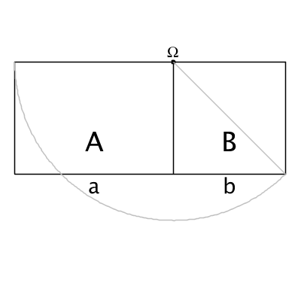
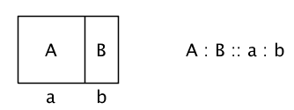
Deux exemples pour comprendre la théorie des proportions, chez Euclide :
Les grandeurs a et b sont de même nature ; ce sont des droites.
Les grandeurs A et B sont, aussi, de même nature ; ce sont des surfaces.
La notation A : B :: a : b est celle utilisée au XVIIe siècle, elle signifie que A est à B comme a est à b, ou encore qu’il y a une identité de rapport (λογοσ) entre ces quatre grandeurs.
Dans l’exemple de gauche, a = 2 b donc les grandeurs a et b sont commensurables ainsi que les grandeurs A et B. On pourrait aussi écrire a : b :: 2 : 1 ou encore A : B :: 2 : 1.
Dans l’exemple de droite, a est la diagonale du carré B. Donc les grandeurs a et b sont incommensurables ainsi que les grandeurs A et B.

Slide 17
Euclide, Livre XII, proposition 1 :

Slide 18
Euclide, Livre XII, proposition 2 :

Slide 19
La méthode d’exhaustion Euclide, Livre X, proposition 1 :

Slide 20
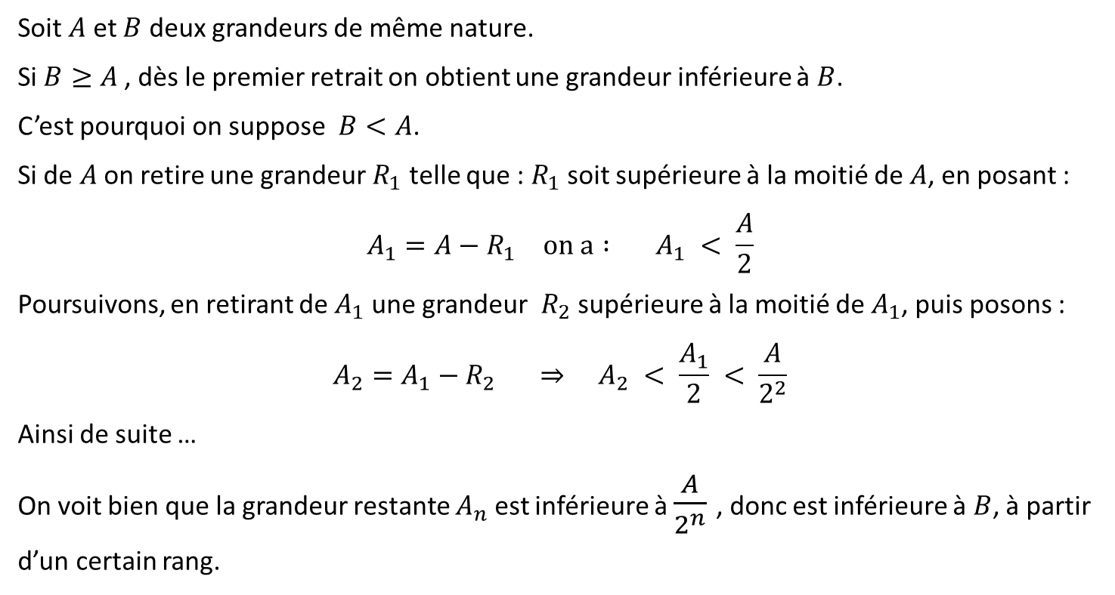
La méthode d’exhaustion en langage moderne :
Soit $A$ et $B$ deux grandeurs de même nature.
Si $B≥A$, dès le premier retrait on obtient une grandeur inférieure à $B$.
C’est pourquoi on suppose $B<A$.
Si de $A$ on retire une grandeur $R_{1}$ telle que : $R_{1}$ soit supérieure à la moitié de $A$, en posant :
$$A_{1}{=A−R}_{1} on a : A_{1} < \frac{A}{2}$$
Poursuivons, en retirant de $A_{1}$ une grandeur $R_{2}$ supérieure à la moitié de $A_{1}$, puis posons :
$$A_{2}{=A_{1}−R}_{2} ⇒ A_{2} < \frac{A_{1}}{2} < \frac{A}{2^{2}}$$
Ainsi de suite …
On voit bien que la grandeur restante $A_{n}$ est inférieure à $\frac{A}{2^{n}}$ , donc est inférieure à $B$, à partir d’un certain rang.

Slide 21
Euclide, Livre XII, proposition 2 :
Les cercles sont l’un relativement à l’autre comme les carrés sur leurs diamètres.
La démonstration se fait par un double raisonnement par l’absurde. La méthode d’exhaustion est utilisée pour réfuter les deux inégalités.
Il est visible, sur les figures ci-dessous, que :
- le carré BDFH est plus grand que la moitié du cercle (car le carré circonscrit est double du carré inscrit)
- la partie retranchée, dans la deuxième étape, est formée de quatre triangles semblables à ABH (figure 2) et ce triangle est plus grand que la moitié de la partie entre l’arc de cercle HAB et la corde HB ; en effet le rectangle (en bleu) est le double du triangle ABH et ce rectangle est plus grand que la partie entre l’arc de cercle HAB et corde HB.
Figure 1
Figure 2

Slide 22
La démonstration d’Archimède de sa proposition 1 :
« Tout cercle est équivalent à un triangle rectangle dans lequel l’un des côtés de l’angle droit est égal au rayon du cercle et la base égale à l’autre côté ».

Slide 23
Suite de la démonstration la proposition 1 :

Slide 24

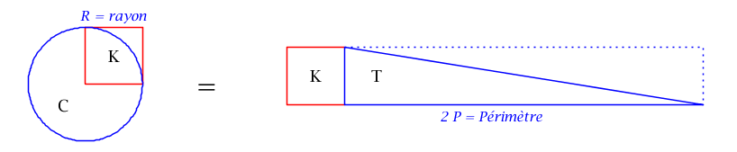
Le point de vue de Bernard Vitrac :
D’après Bernard Vitrac, le texte original d’Archimède serait :
« Tout cercle est équivalent à la moitié d’un rectangle dont les dimensions sont le rayon du cercle et son demi-périmètre »
La version de Peyrard :

Slide 25
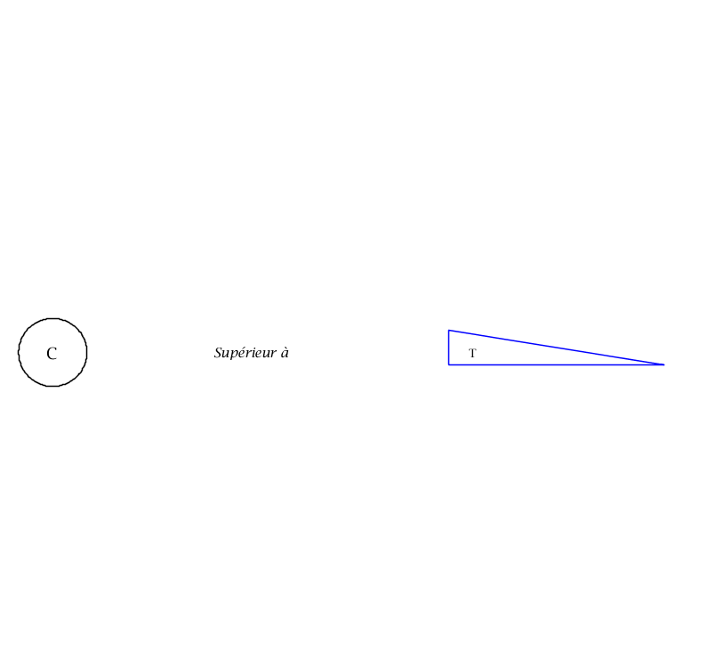
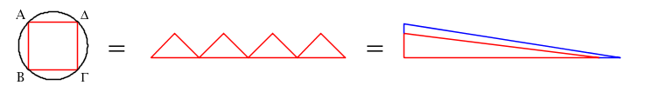
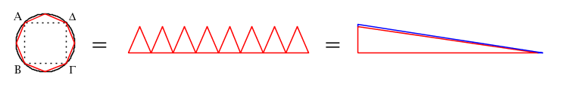
La démonstration de la proposition 1 : une démonstration par l’absurde.
Si le cercle n’est pas égal au triangle, il y a deux cas :
Premier cas :
Conclusion :
Le polygone a une aire inférieure à celle du triangle T, donc la différence entre le cercle et le polygone est supérieure à la différence entre C et T ; ce qui, à partir d’un certain rang, est contraire au résultat de la méthode d’exhaustion.

Slide 26
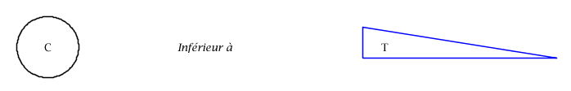
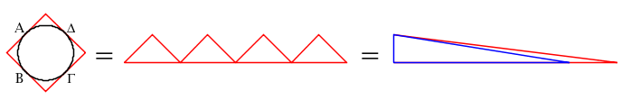
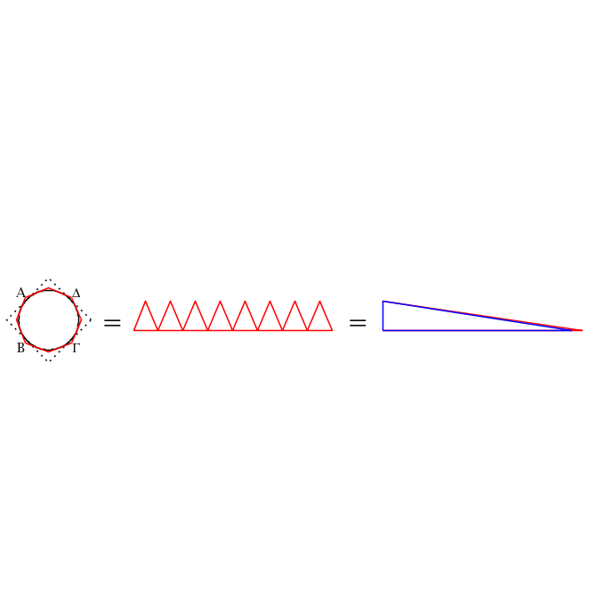
Le deuxième cas :
Conclusion :
Le polygone a une aire supérieure à celle du triangle T, donc la différence entre le polygone et le cercle est supérieure à la différence entre T et C ; ce qui, à partir d’un certain rang, est contraire au résultat de la méthode d’exhaustion.

Slide 27
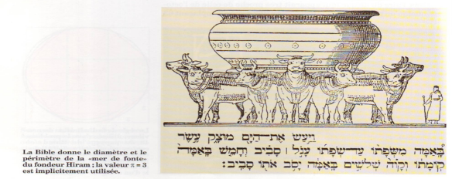

Pi dans la Bible :
Dans le livre des Rois 7, 23 :
« Il fit la mer de fonte. Elle avait dix coudées d’un bord à l’autre, une forme entièrement ronde, cinq coudées de hauteur, et une circonférence que mesurait un cordon de trente coudées. »
Un cercle ayant un diamètre de dix coudées et une circonférence de 30 coudées, permet de déduire que les hébreux utilisaient, pour Pi, la valeur 3.
Selon les archéologues bibliques, ce passage de la Bible est d'attribué, la responsabilité de ce texte, à un groupe de scribes pendant l’exil du peuple hébreux à Babylone, donc après l’année – 586.
Extrait du livre : le fascinant nombre $π$

Slide 28
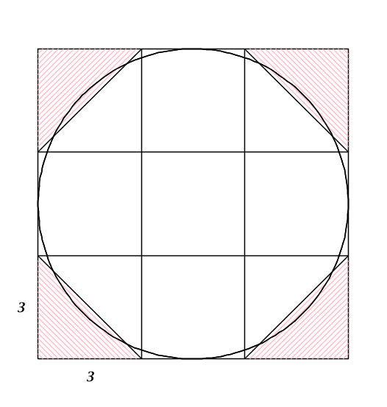
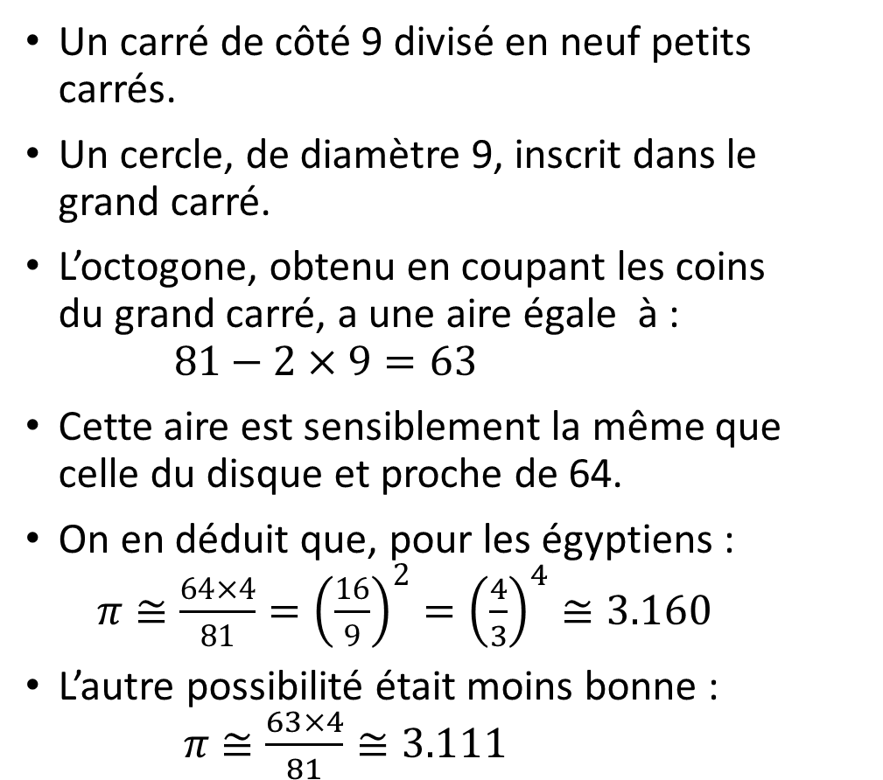
Pi chez les égyptiens :
Un carré de côté 9 divisé en neuf petits carrés.
Un cercle, de diamètre 9, inscrit dans le grand carré.
L’octogone, obtenu en coupant les coins du grand carré, a une aire égale à : $81−2×9=63$
Cette aire est sensiblement la même que celle du disque et proche de 64.
On en déduit que, pour les égyptiens : $π≅\frac{64×4}{81}={\left(\frac{16}{9}\right)}^{2}={\left(\frac{4}{3}\right)}^{4}≅3.160$
L’autre possibilité était moins bonne : $π≅\frac{63×4}{81}≅3.111$

Slide 29
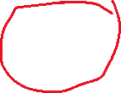

Slide 31
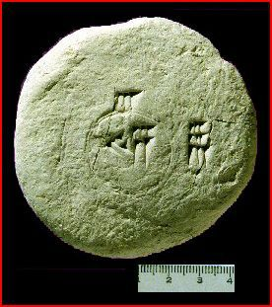
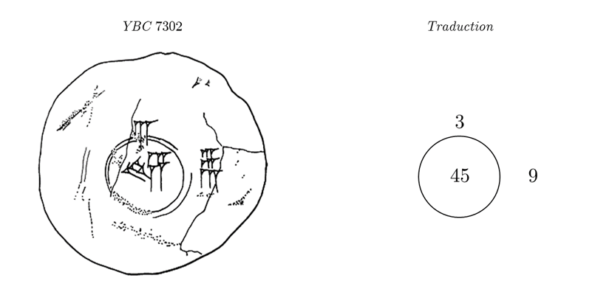
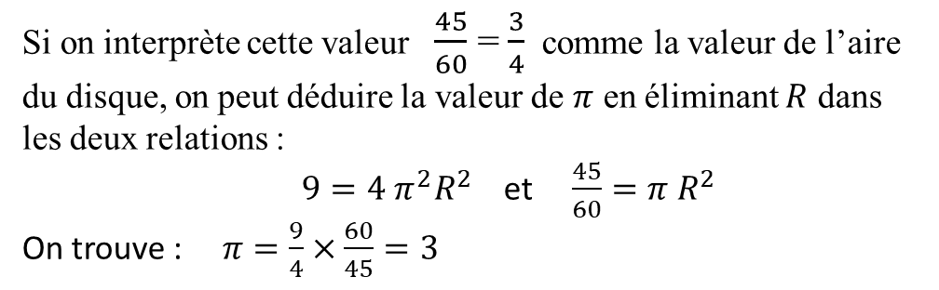
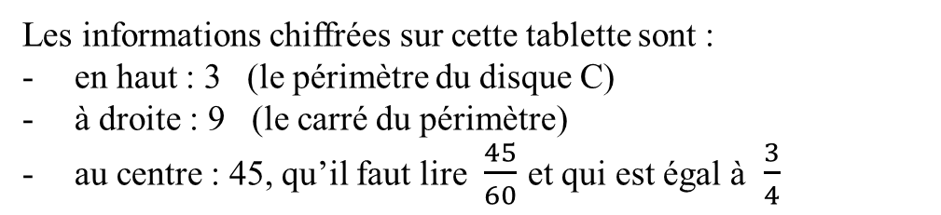
La tablette de Suse YBC 7302 :
Les informations chiffrées sur cette tablette sont :
en haut : 3 (le périmètre du disque C)
à droite : 9 (le carré du périmètre)
au centre : 45, qu’il faut lire $\frac{45}{60}$ et qui est égal à $\frac{3}{4}$
Si on interprète cette valeur $\frac{45}{60}$ = $\frac{3}{4}$comme la valeur de l’aire du disque, on peut déduire la valeur de $π$ en éliminant $R$ dans les deux relations :
$9=4 π^{2}R^{2}$ et $\frac{45}{60}=π R^{2}$
On trouve : $π=\frac{9}{4}×\frac{60}{45}=3$

Slide 32
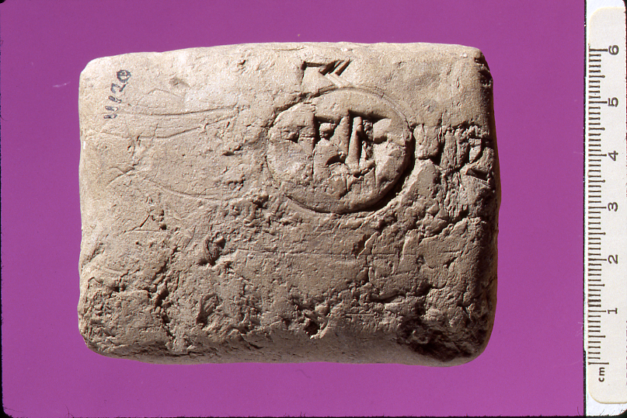

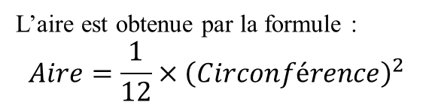
L’interprétation de Christine Proust :
Du calcul flottant en Mésopotamie – Hal https://hal.archives-ouvertes.fr/hal-01139616/document
L’aire est obtenue par la formule :
$$Aire=\frac{1}{12}×{\left(Circonférence\right)}^{2}$$
90
675
${90}^{2}=2×{60}^{2}+15×60$

Slide 34
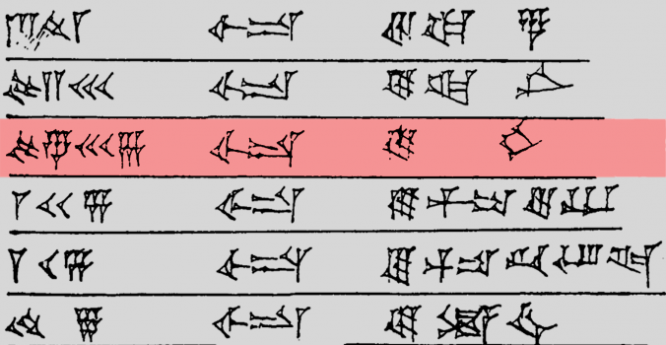


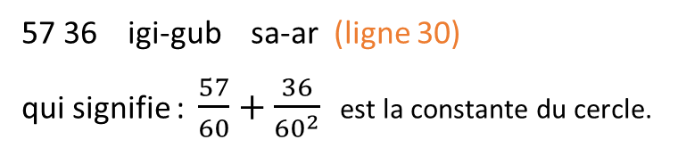
Promenade mathématique en Mésopotamie
La mesure du cercle et l’approximation
Le 8 juillet 2013 - Ecrit par Jean Brette
Une tablette d’argile trouvée en 1936 à Suse (Iran) et datant d’environ 1680 av. J.-C.
conduit à l’approximation remarquable $π$ = $3+$ $\frac{1}{8}$ = 3,125.
On a trouvé une tablette babylonienne en argile
qui donne le rapport du périmètre de l’hexagone
à celui de son cercle circonscrit.
Il y est exprimé en numération sexagésimale (base 60)
et est égal à : $57 36=$ $\frac{57}{60}+ \frac{36}{{60}^{2}}$
On peut en déduire aujourd’hui la valeur approchée
$$π=3+\frac{1}{8}$$
57 36 igi-gub sa-ar (ligne 30)
qui signifie : $\frac{57}{60}+\frac{36}{{60}^{2}}$ est la constante du cercle.

Slide 35
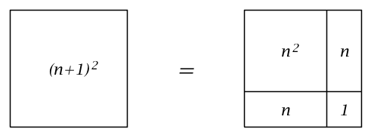
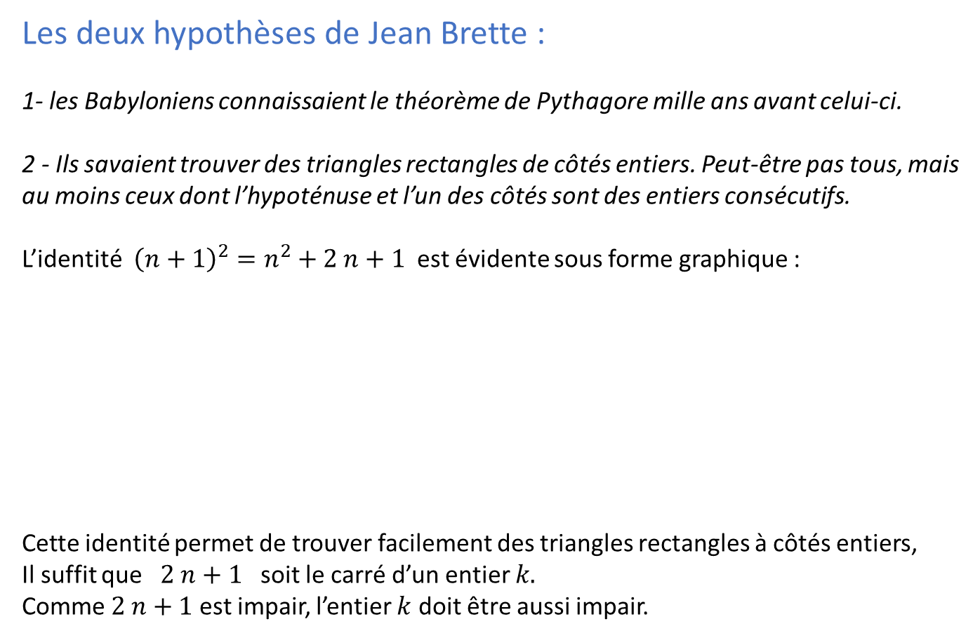
Les deux hypothèses de Jean Brette :
1- les Babyloniens connaissaient le théorème de Pythagore mille ans avant celui-ci.
2 - Ils savaient trouver des triangles rectangles de côtés entiers. Peut-être pas tous, mais au moins ceux dont l’hypoténuse et l’un des côtés sont des entiers consécutifs.
L’identité ${\left(n+1\right)}^{2}=n^{2}+2 n+1$ est évidente sous forme graphique :
Cette identité permet de trouver facilement des triangles rectangles à côtés entiers,
Il suffit que $2 n+1$ soit le carré d’un entier $k.$
Comme $2 n+1$ est impair, l’entier $k$ doit être aussi impair.

Slide 36
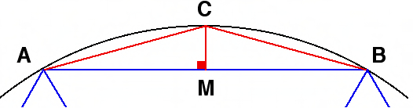


Ceci peut servir à remplacer chaque côté de l’hexagone, par exemple AB, par une ligne brisée analogue
à ACB, plus proche du cercle, grâce aux triangles rectangles AMC et BMC. (fig 4)
fig 4
Les premières valeurs de sont : $k=3, 5, 7, 9$ elles conduisent aux quatre triangles suivants
fig 5

Slide 37
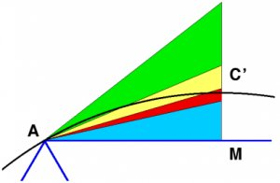
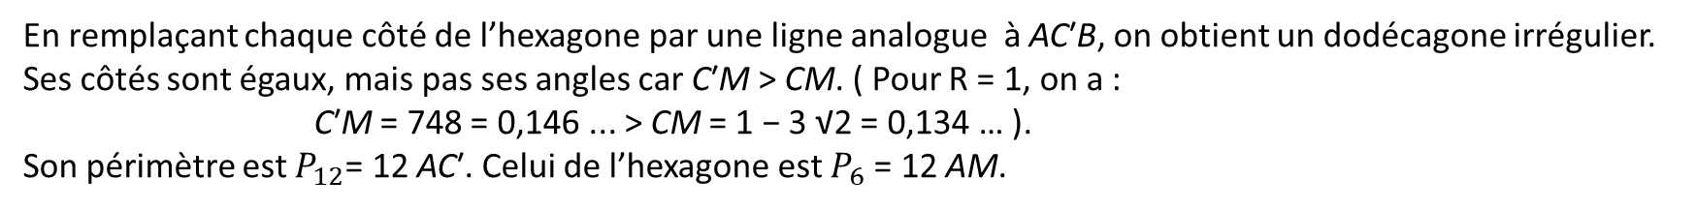
Reste à choisir lequel est le plus proche du triangle AMC de la fig 4 , une fois son côté horizontal ramené
à la longueur du segment AM. Il ne fait guère de doute qu’il s’agit du triangle rouge AMC’, de côtés (7, 24, 25)
fig 6
En remplaçant chaque côté de l’hexagone par une ligne analogue à AC′B, on obtient un dodécagone irrégulier. Ses côtés sont égaux, mais pas ses angles car C′M > CM. ( Pour R = 1, on a : C′M = 748 = 0,146 ... > CM = 1 − 3 √2 = 0,134 … ).
Son périmètre est $P_{12}$= 12 AC′. Celui de l’hexagone est $P_{6}$= 12 AM.

Slide 38
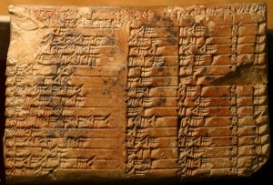
La tablette mathématique la plus célèbre est sans doute la tablette Plimpton 322 [9], actuellement conservée
à l’Université Columbia. NY (fig 7). Elle a été trouvée en 1920 à Larsa (aujourd’hui Senkereh, en Irak, à 300 km
au sud de Bagdad) et date d’environ 1 800 ans av. J.-C.
fig 7
Elle mesure environ 9 cm sur 13 , et est interprétée par les historiens comme une liste de 15 triangles rectangles
en nombres entiers, dont on peut vérifier aujourd’hui que l’angle le plus aigu décroît progressivement de 45 à 30°.
(Mais la notion d’angle n’intervient pas : il s’agit essentiellement d’un résultat arithmétique, et très remarquable).

Slide 39


La Tablette paléo-babylonienne YBC 7289 :

Slide 40


La tablette YBC 7289 et sa translitterration :
Découverte en 1912, en Irak, sur les ruines de Babylone, propriété de l’Université de Yale, taille 8 cm, datation entre : – 1900 et – 1600.
Cette tablette est sans doute la copie d’un élève d’une école de scribes.

Slide 41









Pi en écriture Mayas
(numération, de position, de base 20 à base intermédiaire 5)
$$←3.1415925$$
$$←3.1415875$$
$$←3.1415$$
$$←3.14$$
$$←3.1$$
$$←3.$$
$$Pi≅3+\frac{2}{20}+\frac{16}{400}+\frac{12}{8000}+\frac{14}{160000}+\frac{16}{3200000}=3.14159250$$

Slide 42
Tout le monde copie tout le monde, sauf le premier, dont on a oublié le nom.
Promenade mathématique en Mésopotamie :
La mesure du cercle et l’approximation.
Jean Brette (1946 ; 2017)

Slide 43


Slide 44


Slide 45




Slide 46
Quelques liens utiles :
Un exemple d’application de la méthode d’exhaustion :
http://serge.mehl.free.fr/anx/exhaustion.html
L’article de Jean Brette :
http://images.math.cnrs.fr/Promenade-mathematique-en.html
La vidéo sur Pi, au palais de la découverte, par de Jean Brette :
  http://mathix.org/linux/archives/1289
Archimède, aux origines du calcul intégral, Exposition de l’IREM d’Aix-Marseille :
Regards sur les mathématiques, itinéraires méditerranéens.
  http://www.irem.univ-mrs.fr/expo2013/tele.html
Christine Proust : Du calcul flottant en Mésopotamie
  https://hal.archives-ouvertes.fr/hal-01139616/document
Sur les numérations m@ths-et-tiques :
http://www.maths-et-tiques.fr/index.php/histoire-des-maths/nombres/histoire-des-nombres#signet2
Benoit Rittaud : la plus belle formule des mathématiques :
https://www.youtube.com/watch?v=icij8EjisiM

